Slide 1
亚伯拉罕：神的朋友
这就应验经上所说，亚伯拉罕信神，这就算为他的义。他又得称为神的朋友。（雅 2：23）

Slide 2
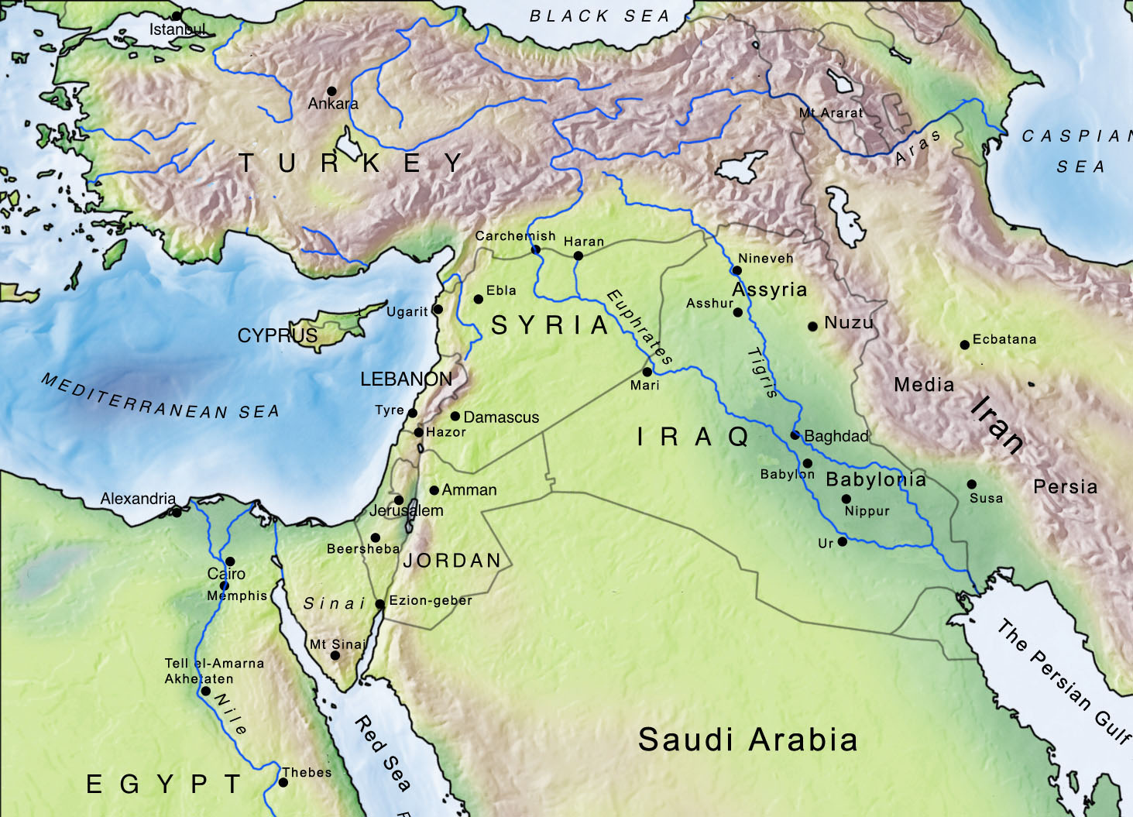

Slide 3
美索不达米亚地图
埃博拉 1800
哈兰
尼尼微
乌加里特 1000’s
大马士革
努奇5,000
地中海
马里 25,000
巴比伦
吾珥
波斯湾

Slide 4
马里之匾（Mari Tablet） 约 1750
兹姆里利姆与汉谟拉比

Slide 5
埃尔巴之匾（Ebla Tablet） 约 2400 BC

Slide 6
乌加里特 1400-1200 BC—字母的出现

Slide 7
三个分离
离开本族本家 （创 12：2f）
为什么神的呼召总是与“离开”相关？
只有犹太人知道神吗？萨勒姆的王麦基洗德 （创 14：17ff）
劈开动物（创 15：10，17） 为什么？
联合的象征：就像动物曾是一体一样，现在我们也是一体
诅咒成真：耶34：18f — 实施/准予诅咒

Slide 8
三个分开
肉体的分割（创 17）
割礼
无条件的圣约（berith）—圣约的应许
亚伯拉罕的圣约：
土地—应许之地（迦南；巴勒斯坦）
后裔（星，沙，土）
祝福—全地→耶稣

Slide 9
三个问题：
关于骆驼的争论：创 12：16
关于赫人/非利士人的争论 创 15：20 26:1 【基拉的亚比米勒；耶宾】
创 14：14谈及到“但”但绝对不可能是但—时代错误（书19：47；士18：29）

Slide 10
三个孩子

Slide 11
三个孩子
大马色人以利以谢：领养的儿子（创 15：2）
夏甲—代孕妻子，创 16
汉谟拉比法典 144-147
在评论先祖时应注意—告诉/传授或主观描述/客观评价或主观/客观的区分
神对于亚伯拉罕长子的事情又多认真？
以撒：应许之子—喜笑

Slide 12
关于亚伯拉罕的四个问题

Slide 13
她是我的妹妹？
他们为什么总是想娶他的妹妹？（创 12，20，26—3X）
习俗：通过姐妹获得好处—保护—将她嫁出去
圣经与有缺点的英雄

Slide 14
神真的会与人相沟通吗？
创 18：26ff： 与神的讨价还价
这是真的吗？ 预知真的能解决这个问题吗？
这是否只是运用了拟人的手法—我们真的能明白吗？
人真的能对神产生影响吗？

Slide 15
所有的罪都是一样的吗？ 创18：2
在索多玛存在待客的问题……真正的问题是什么？
对于经文的重新解释
这是否是同性强奸？罗得的女儿们
同性恋行为是否是罪？ 利 18：22，罗 1：26f，林前6：9，提前 1：10
基督徒应当如何面对同性恋？
-爱那人，恨恶罪

Slide 16
在创 22中神对于亚伯拉罕的角色发生了什么改变？
对于儿子的纠结—Akedah （连结）
为什么没有展现情感？在优秀的文学中：神从祝福者变成了试验者
痛苦的顺服
信心的层次
简单的信心
顺服的信心
无理由的纯净的信心—珍贵的信心
神的朋友

